Slide 1
Sentiment analysis
Technieken (AI):
NLP
Resultaten:
Zinnen:
Woorden:
Woorden exclusief neutrale woorden:
Uitdagingen:
Bepalen welke bouwblokken van taal wordt gebruikt voor het analyseren van het sentiment.

Slide 2
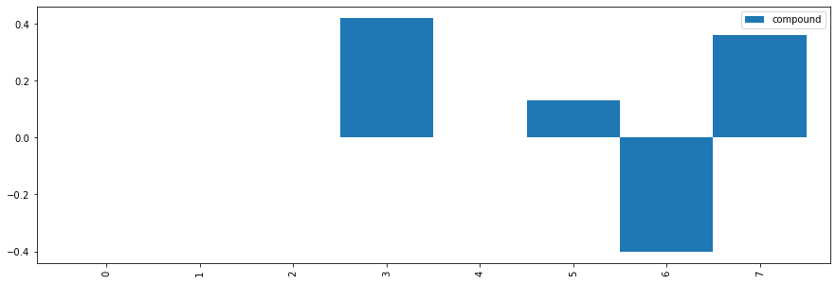
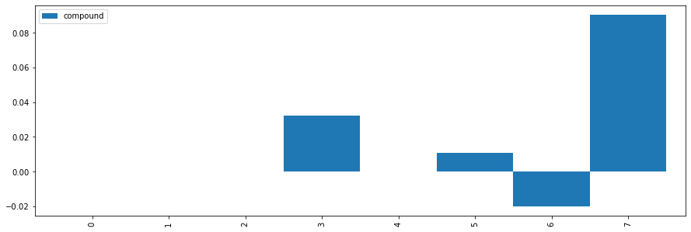
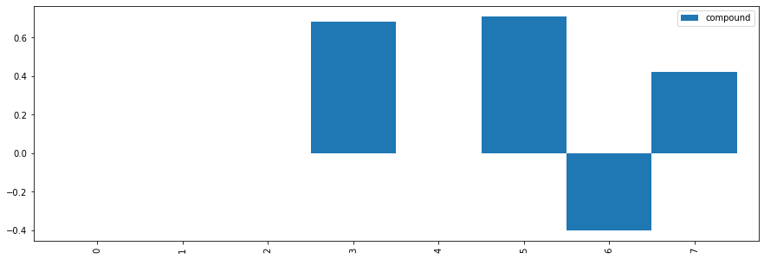
Woorden zonder neutrale woorden:
Woorden:
Zinnen:

Slide 3
Killer Sudoku
Technieken (AI):
Brute force
Backtracking
Backtracking met forward checking
DFS
CSP
Resultaten:
Mens: 25 minuten
Brute force: Niet opgelost binnen 30 minuten
Backtracking: 5 tot 7 seconden
Backtracking met forward checking: 10 tot 12 seconden
Uitdagingen:
Navigeren door het grid wanneer je terug moet in het algoritme.
Het bijweren van de domain’s voor iedere cell wanneer je terug moet in het algoritme.

